Slide 1
Сучасні наземні телескопи. Астрономічні обсерваторії.
Кочубей Людмила Миколаївна,
КЗ « Степанівська ЗОШ І-ІІ ст.»
вчитель фізики
кваліфікаційна категорія - І

Slide 2
Телескоп БТА на Північному Кавказі
Купол обсерваторії,
де встановлено БТА

Slide 3
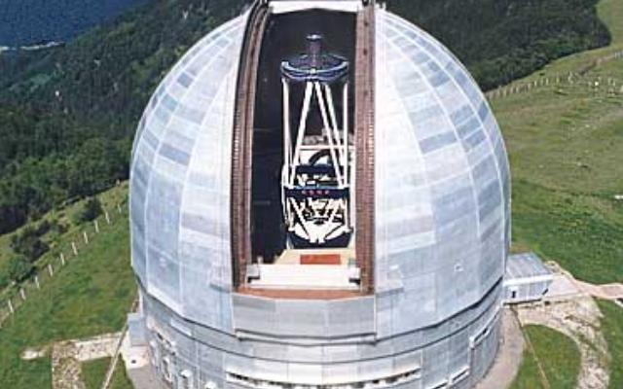
Телескоп БТА
БТА — великий азимутальний телескоп із діаметром дзеркала 6 метрів. Споруджений 1975 року в СРСР, встановлений у Спеціальній астрофізичній обсерваторії на Північному Кавказі, неподалік станиці Зеленчуцька на висоті 2070 м, на плато поблизу гори Пастухова.

Slide 4
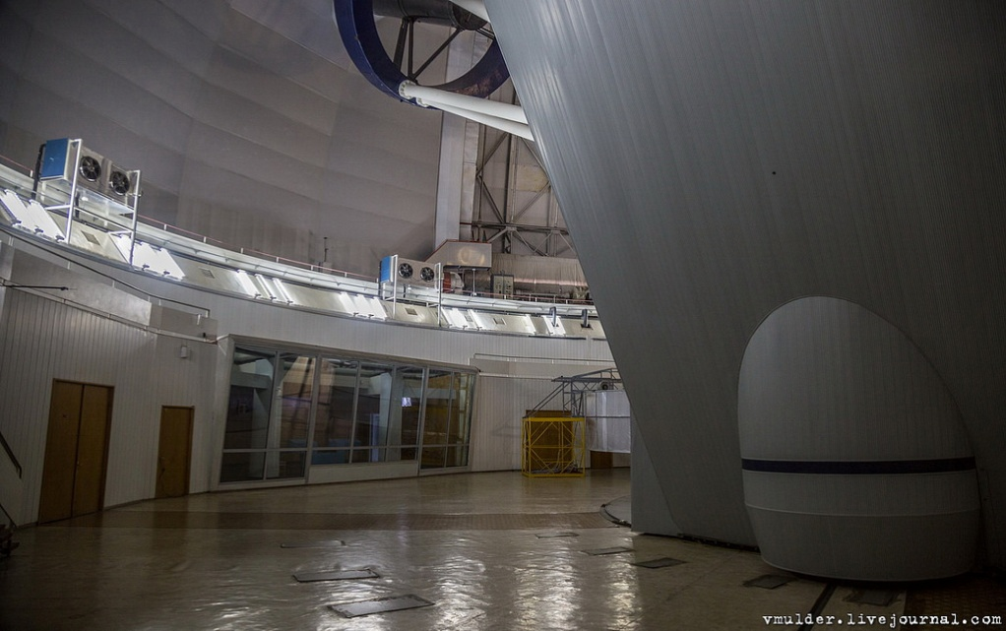
Телескоп БТА Загальна маса конструкції телескопа становить близько 850 т, а маса рухомої частини — близько 650 т. Головне дзеркало має діаметр 605 см. Його вага становить близько 42 т.

Slide 5
Very Large Teleskope (VLT)
VLT - комплекс із чотирьох окремих дзеркальних телескопів з апертурою 8,2 м кожен, що працюють в оптичному діапазоні та утворюють величезний інтерферометр.

Slide 6
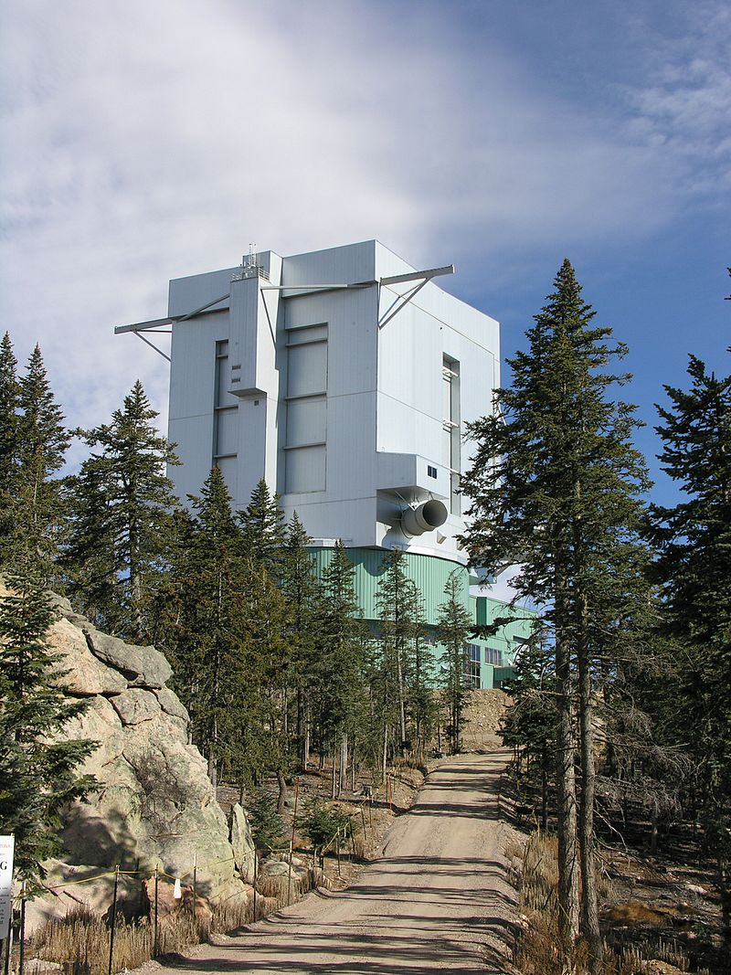
Великий бінокулярний телескоп
LBT– це високотехнологічне обладнання для сучасних астрономічних досліджень.
LBT– телескоп з двома велетенськими дзеркалами діаметром 8,4 метри.
LBT розміщений на висоті 3190 метрів над рівнем моря на горі Грем в Аризоні.
Змонтовані дзеркала на одній поверхні і одночасно наводяться на різні космічні об'єкти. За схожість з біноклем і дала назву телескопу.

Slide 7
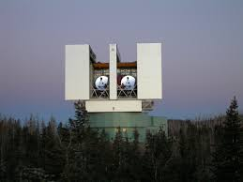
Великий бінокулярний телескоп
Телескоп зібрали в Італії. В Арізону його доставили влітку 2002
Телескоп було змонтовано у жовтні 2004 року.
Перше спостереження з єдиним на той час дзеркалом -12 жовтня 2005 року, яке дало змогу побачити NGC 891у сузірї Андромеди.

Slide 8
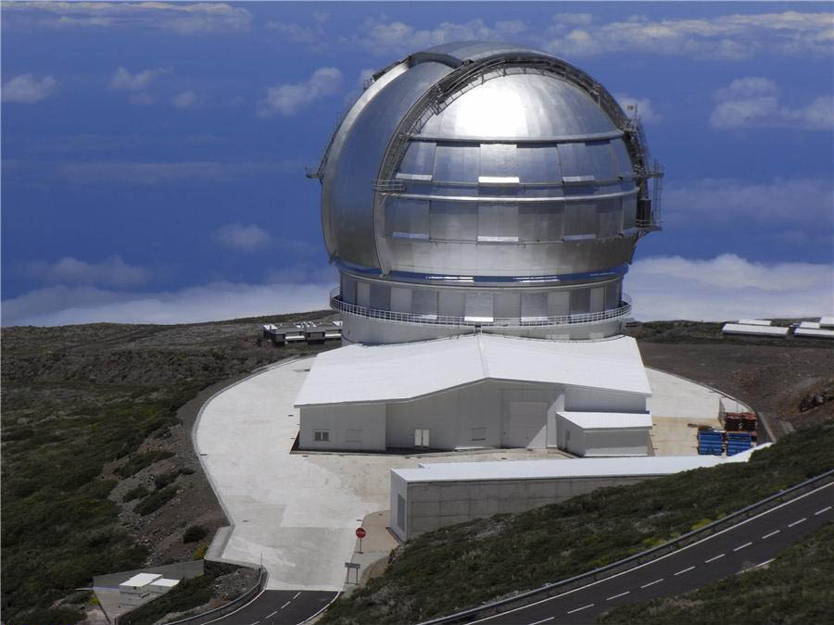
Великий телескоп Канарських островів
Телескоп має дзеркало діаметром 10,4 м, котре складається з 36 шестикутних сегментів, і передову технологію спостереження за космічними тілами. Став до ладу 24 липня 2009 р. і на той час був найбільшим у світі.

Slide 9
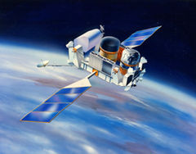
Телескопи « Спітцер» і « Комптон»
космічний апарат наукового призначення, запущений НАСА 25 серпня 2003 року (за допомогою ракети «Дельта») і призначений для спостереження космосу в інфрачервоному діапазоні. Став четвертим і останнім апаратом із серії «Великі обсерваторії». Припинив свою роботу 30 січня 2020 року.
космічна обсерваторія ,що працювала на орбіті Землі з 1991 по 2000 рік і детектувала випромінювання в інтервалі від 20кеВ до 30ГеВ. Телескоп «Комптон» належав до програми НАСА « Великі обсерваторії», запускався другим після телескопа « Хаббл»)

Slide 10
Обсерваторія радіотелескоп «УРАН-2
Наш навчальний заклад розташований на території села Степанівка. Саме в цьому селі функціонує обсерваторія радіотелескоп «УРАН-2», яка належить Полтавській гравіметричній обсерваторії інституту геофізики ім. С.І.Суботіна

Slide 11
І у 80-тих роках розпочалася гігантська робота з його створення в селі Степанівка, за 25км від міста Полтава. Окрім побудови лабораторного корпусу,потрібно було розмістити на полі 512 антен,кожна з яких важила майже 700кг. У 1991 році було введено в дію першу чергу телескопа,а на початку 1992року він запрацював повністю.

Slide 12
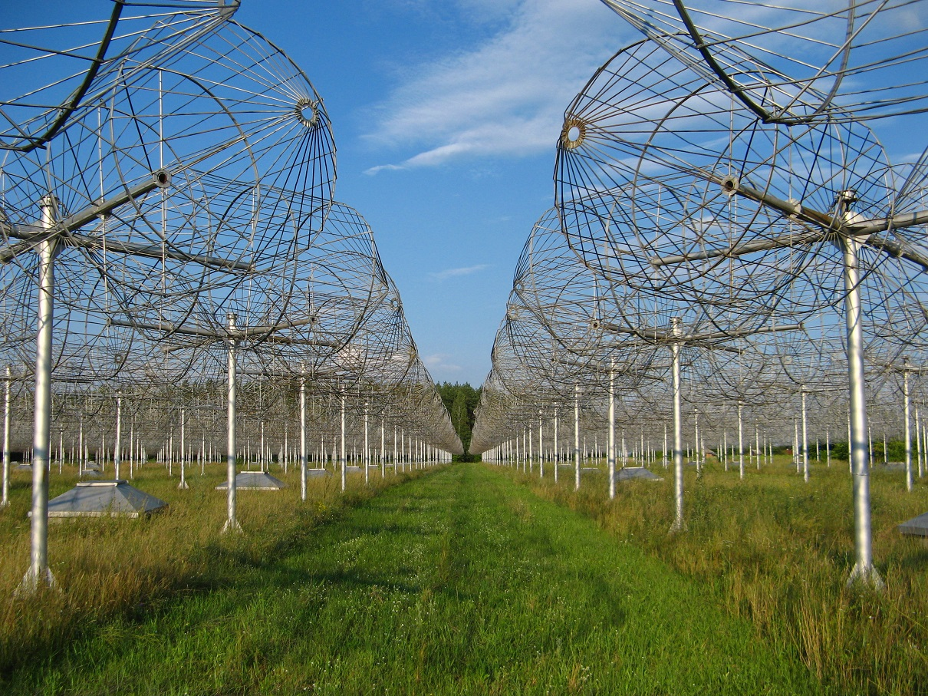
За участь у циклі робіт « Розробка принципів наддалекої низькочастотної інтерферометрії, створення мережі радіоінтерферометрів для космічних досліджень і спостереження на ній» співробітники обсерваторії (В.Г.Булацен, А.І.Браженко)одержали в 1997р. Державну премію України в галузі науки і техніки.

Slide 13
Дякую за увагу)))

